Slide 1
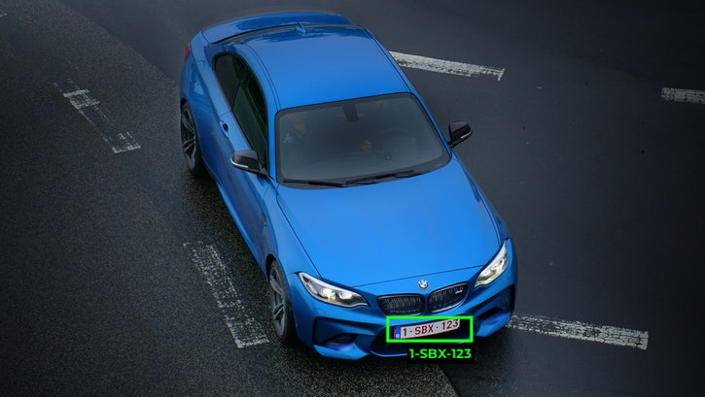
Detecția plăcuțelor de înmatriculare
Grupa: 1308A
Echipa : RMA06
Ciobanu Eduard-Tarciziu
Sandu Cristi
Grupa: 1308A

Slide 2

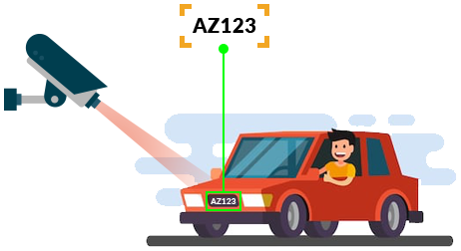
Introducere
ANPR (Automatic number plate recognition) este un sistem foarte precis, capabil să citească plăcuțele de înmatriculare ale vehiculelor, fără intervenția umană.
Acest sistem a devenit foarte important în viața noastră de zi cu zi din cauza creșterii nelimitate a vehiculelor, care fac imposibilă gestionarea și monitorizarea completă de către oameni.
Poate fi folosit în multiple situații, precum: monitorizarea traficului, urmărirea mașinilor furate, digitalizarea și automatizarea parcărilor etc.

Slide 3

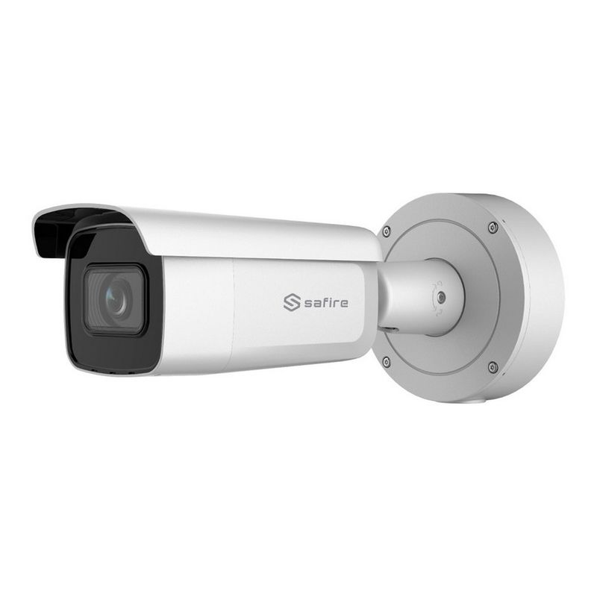
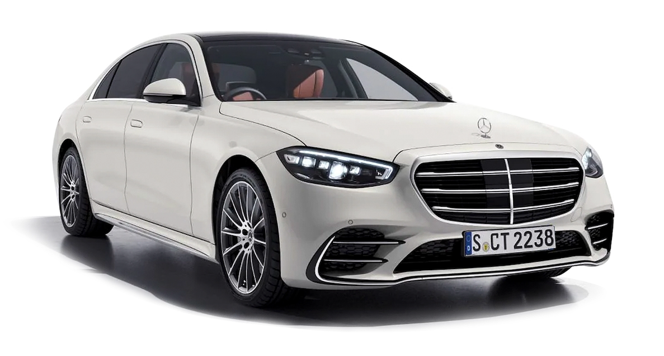
Scopul proiectului
Ne propunem ca în acest proiect să implementăm un sistem de detectare a plăcuțelor de înmatriculare, cu scopul de a verifica valabilitatea rovinietei corespunzătoare numărului de înmatriculare identificat și de a aplica amenzi asupra conducătorilor auto care nu au plătit. Astfel, se urmărește eficientizarea traficului, a parcărilor şi creşterea securității.
Vom folosi o cameră video pentru captarea imaginii numărului de înmatriculare, pe care o vom transmite ulterior către baza de date a programului de gestiune a drumurilor publice.

Slide 4




Tehnologii folosite
Pentru implementarea acestui sistem vom folosi C++ ca limbaj de programare și OpenCV, o bibliotecă open-source, specializată pe procesarea de imagini
Alte tool-uri folosite:
- Visual Studio (mediu de dezvoltare)
- Git & Github (versionarea codului)

Slide 5
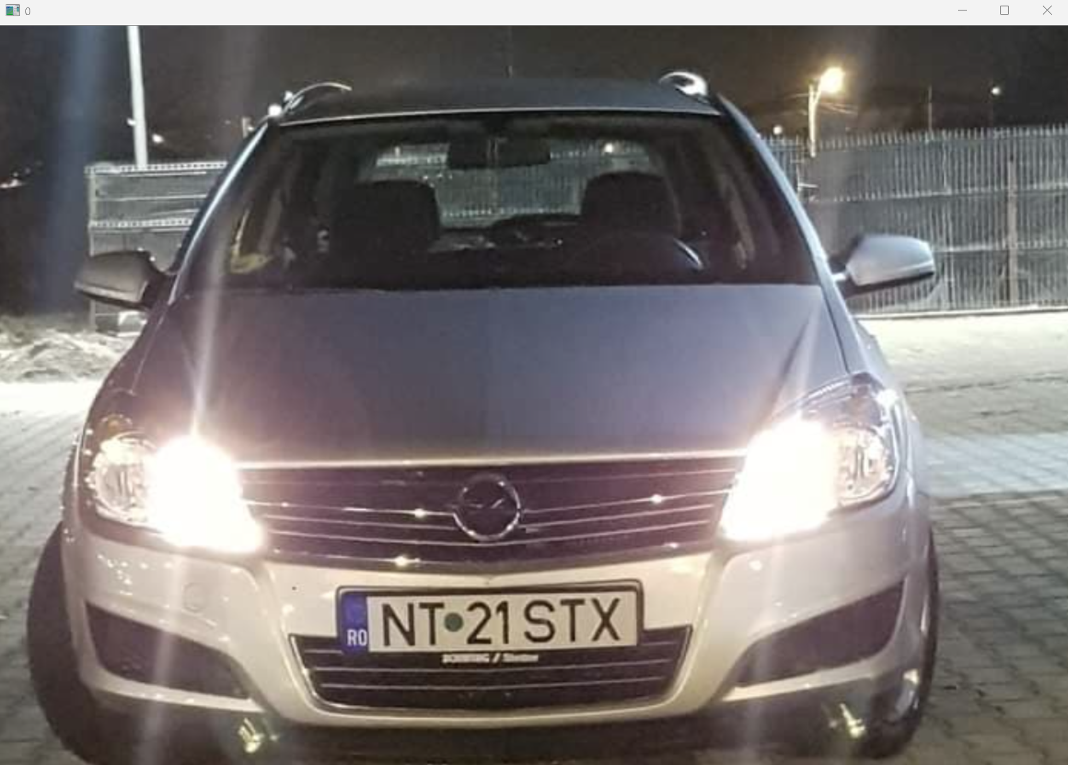
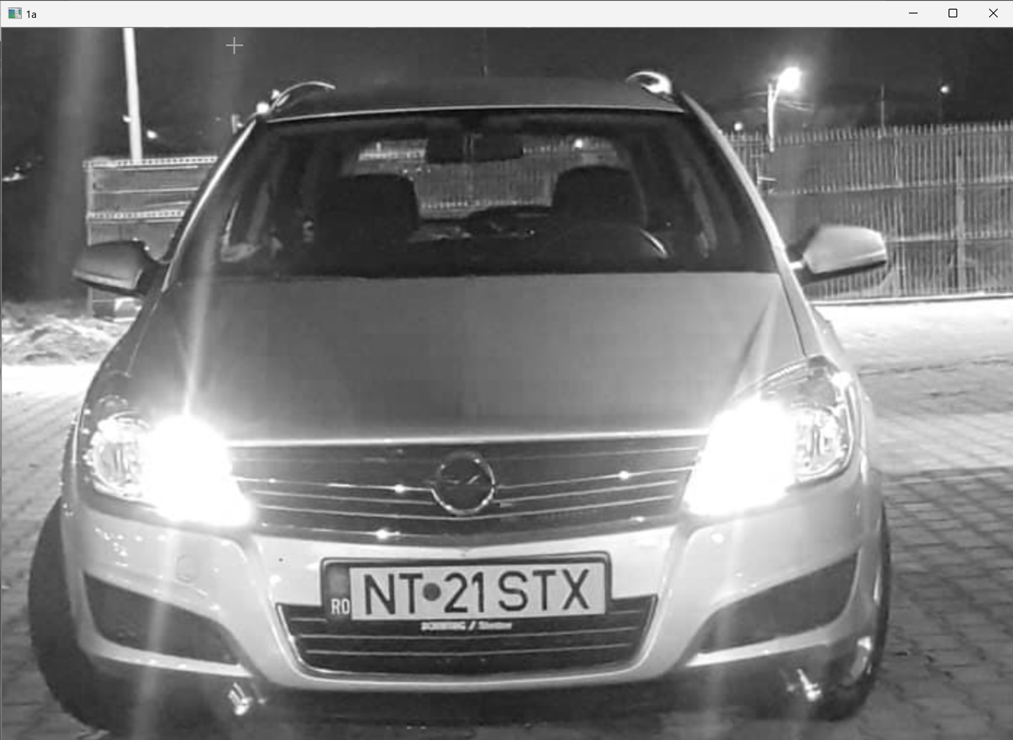
Soluție și rezultate inermediare
Pentru început nu vom folosi o cameră video, ci ne vom ocupa doar de procesarea imaginilor.
Etapele principale pentru detectarea plăcuței de înmatriculare dintr-o imagine sunt următoarele :
1) Transformarea imaginii originale într-o imagine grayscale

Slide 6
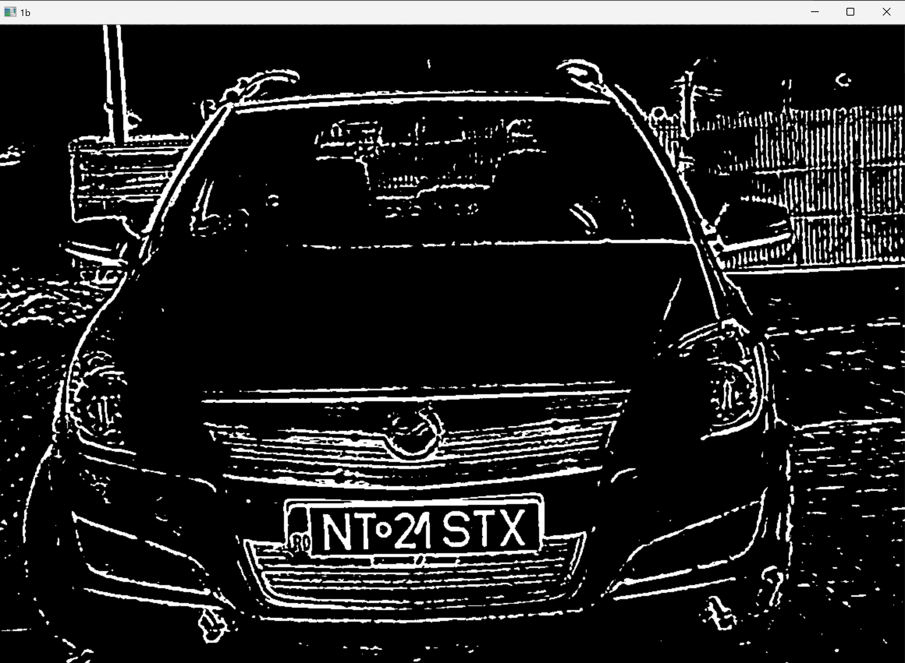
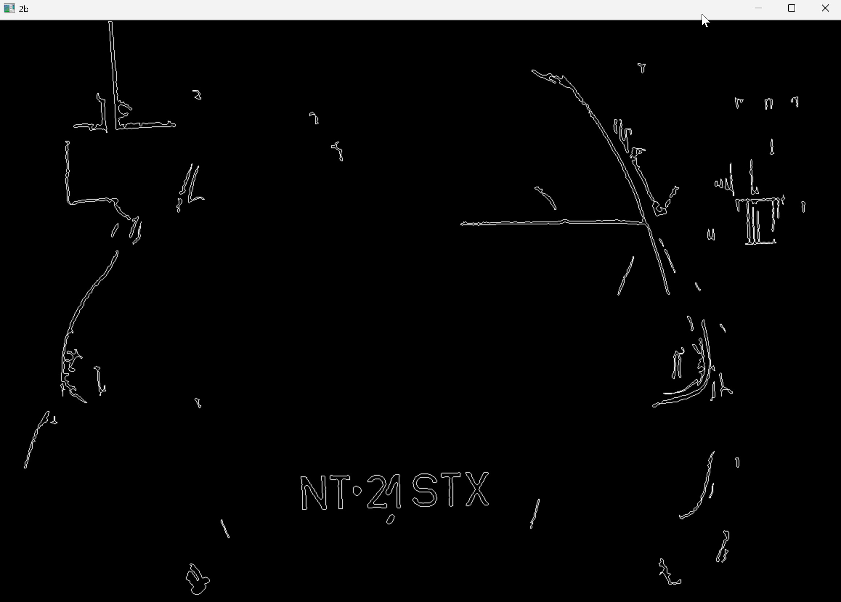
2) Căutarea posibilelor caractere
Această primă căutare se face prin depistarea contururilor din imagine.
3) Minimizarea posibilelor caractere
Se aplică un algoritm ce verifică fiecare contur în parte dacă respect anumite limite privind raportul de aspect (raportul dintre lățime și înălțime)

Slide 7
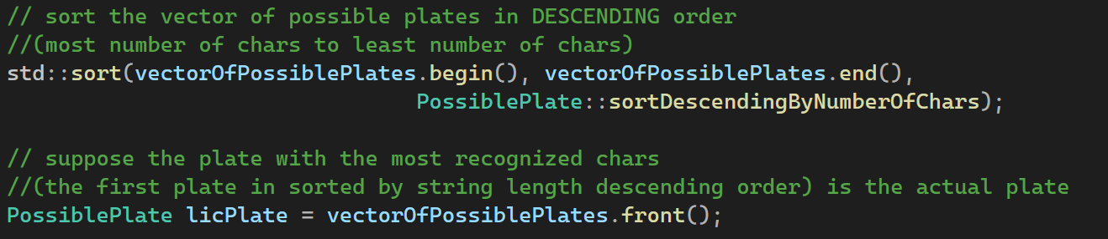
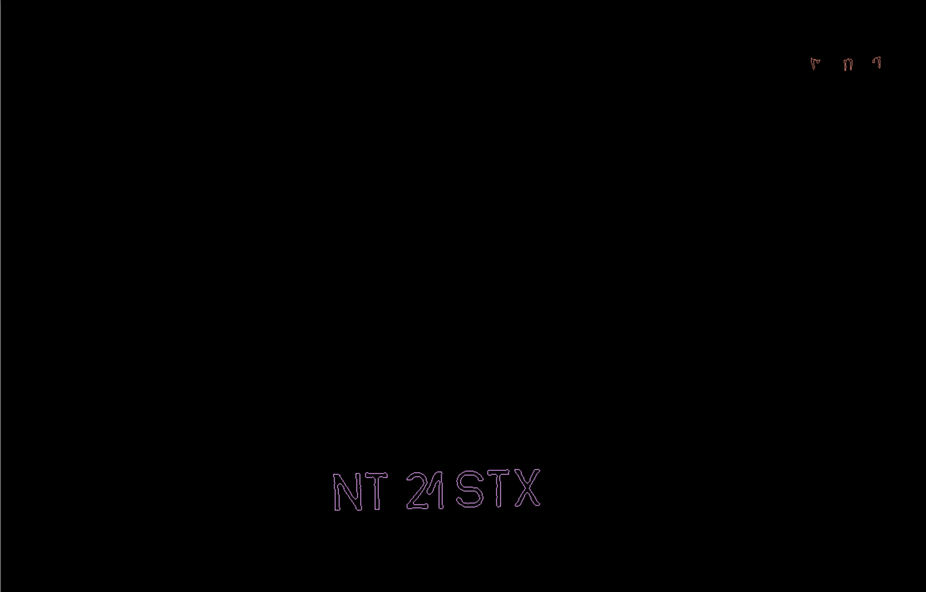
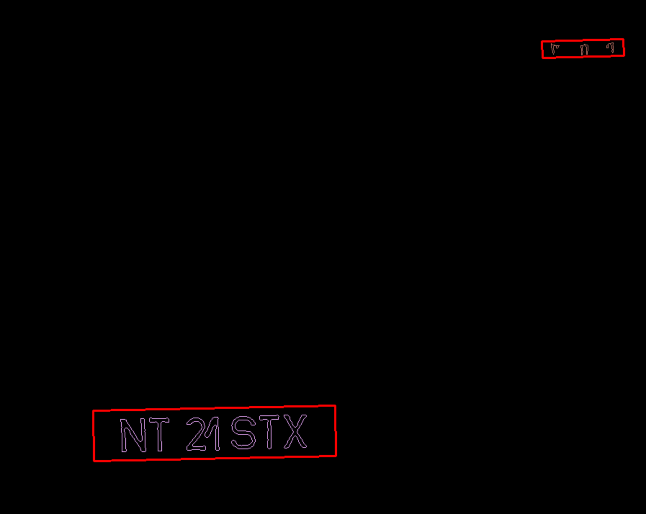
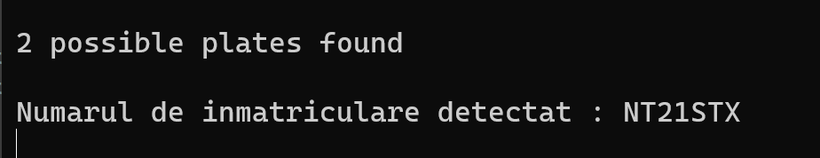
4) Crearea de grupuri
Grupurile se realizează între contururile care se potrivesc
5) Extragerea plăcuței de înmatriculare
Dacă prin algoritmul aplicat găsim mai multe posibile plăcuțe, o validăm pe cea care are cel mai lung șir de caractere

